Slide 1
Красиво! Чи не правда?

Slide 2
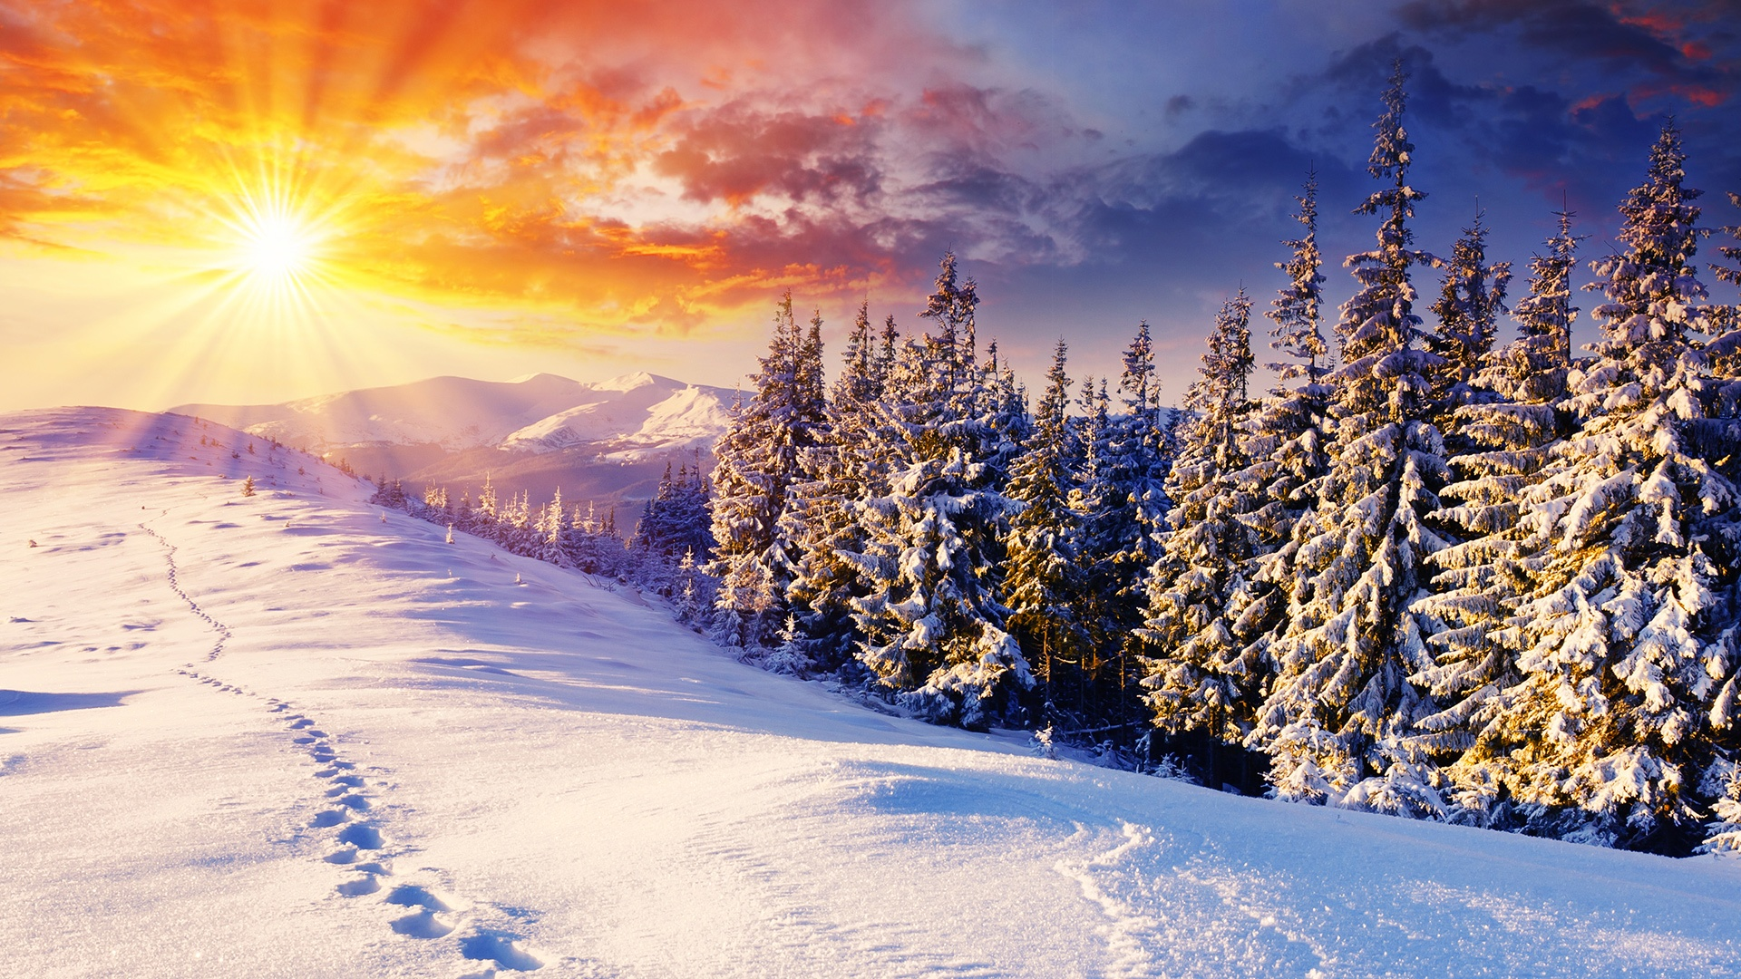

Slide 3
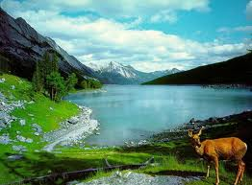

Slide 4
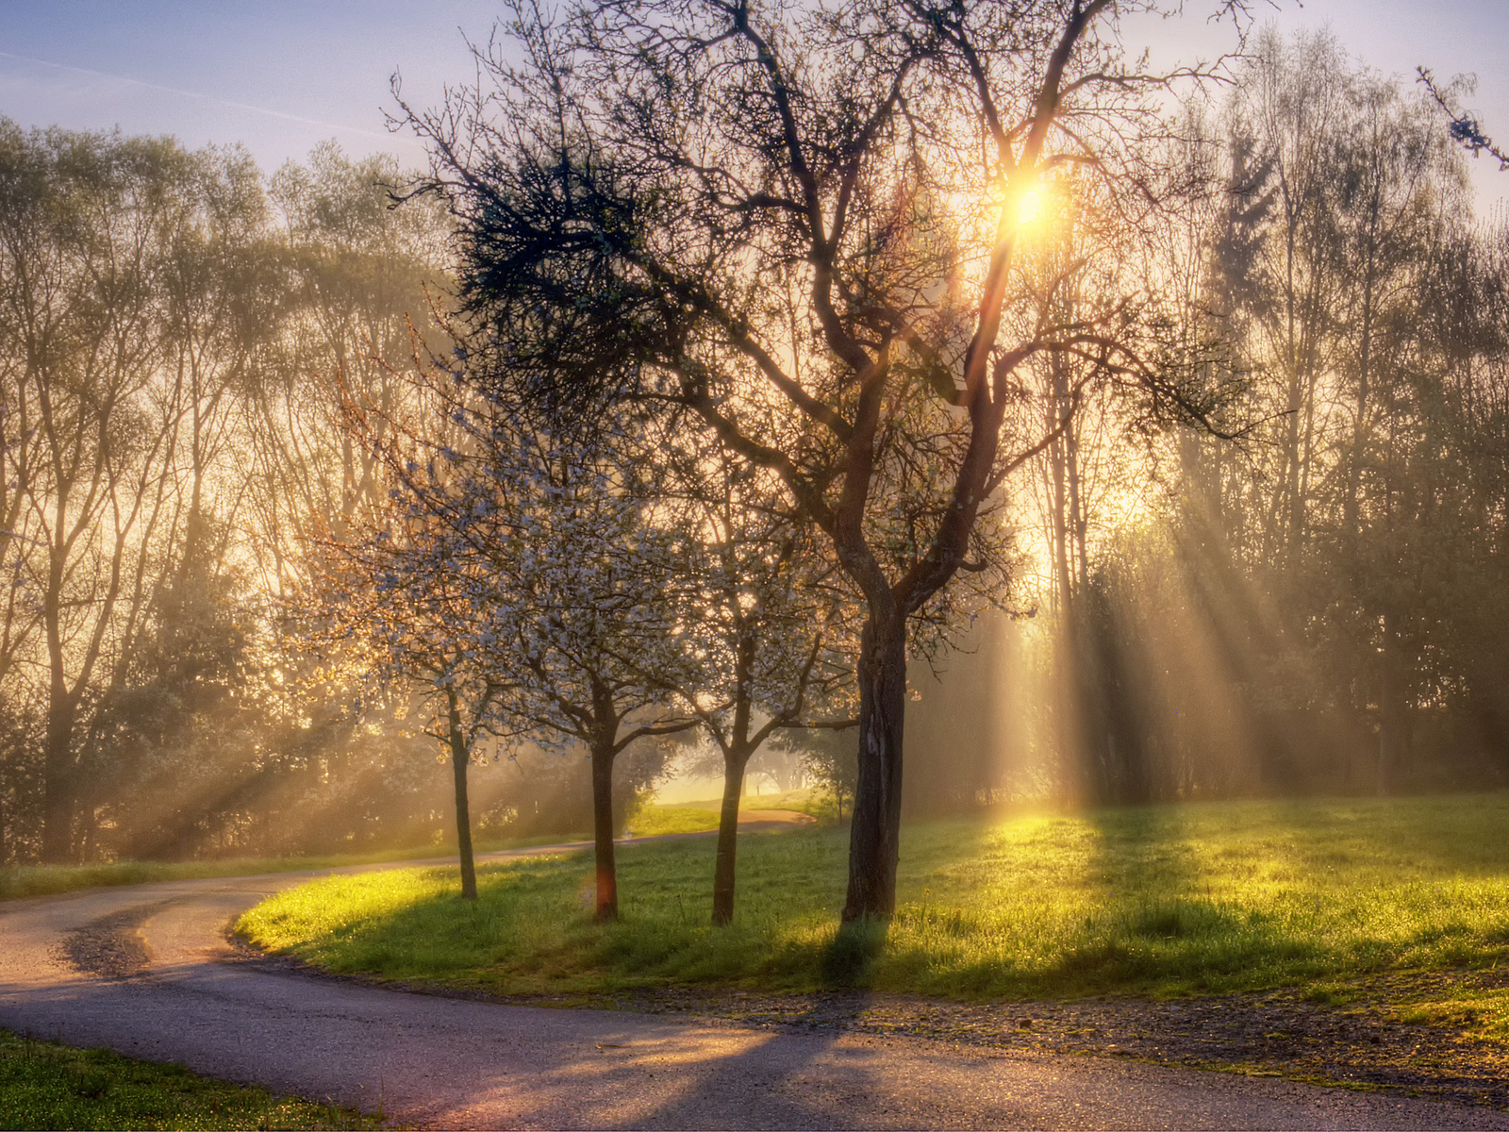

Slide 5
А це те що ми не бачимо

Slide 6
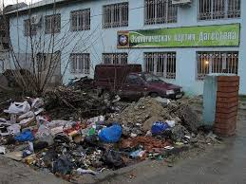

Slide 7
Здається ніби це дрібниця, але якщо
кожен так буде робити?

Slide 8
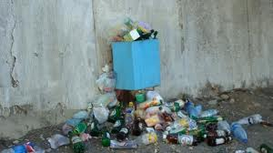

Slide 9
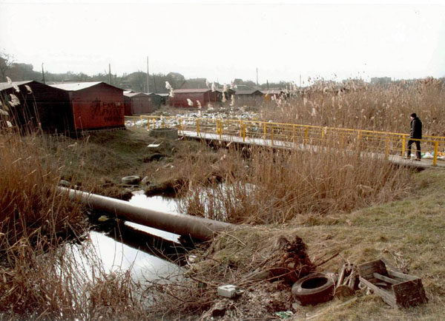

Slide 10
Це дрібниці в порівнянні з цим

Slide 11
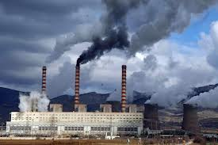

Slide 12
І з цим

Slide 13
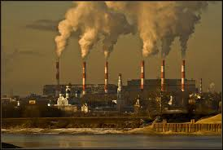

Slide 14
І навіть з цим???

Slide 15
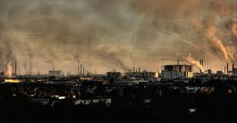

Slide 16
Токсини

Slide 17
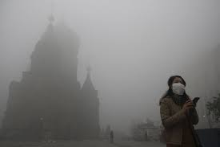

Slide 18
Хімікати

Slide 19
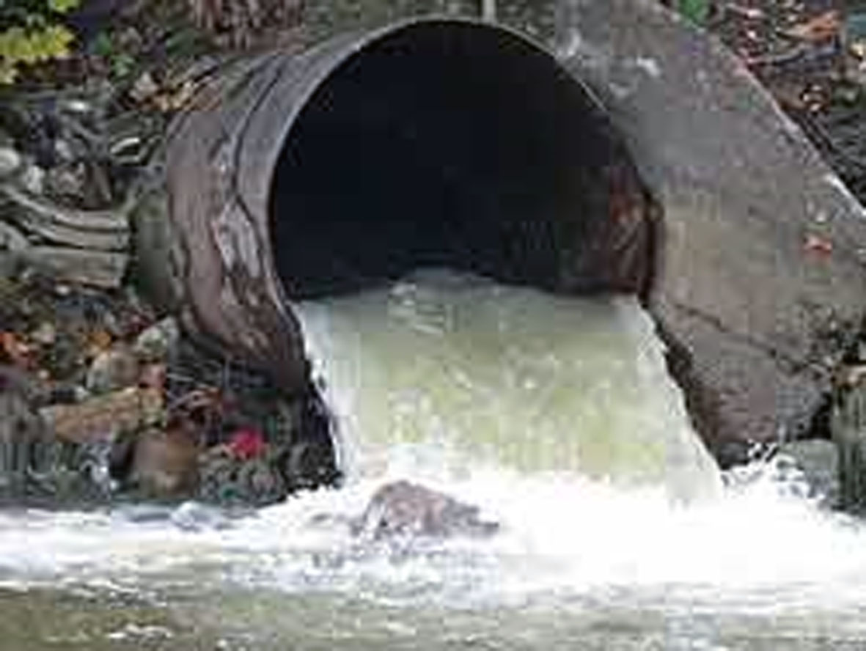

Slide 20
Все це руйнує наш світ

Slide 21
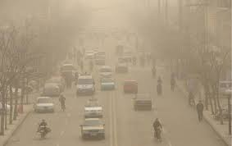

Slide 22
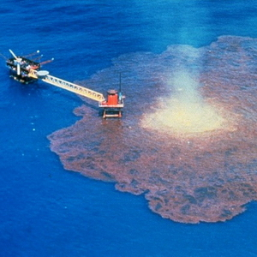

Slide 23
Нашу природу

Slide 24
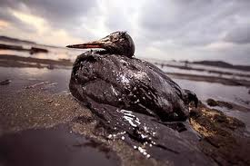

Slide 25
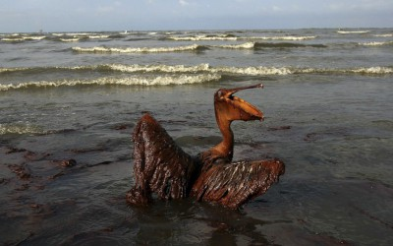

Slide 26
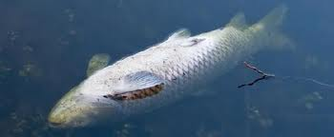

Slide 27
Змінюючи її

Slide 28
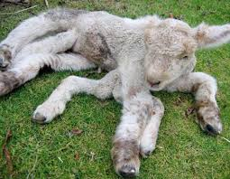

Slide 29
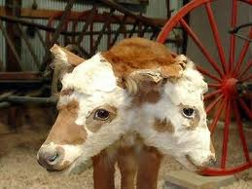

Slide 30
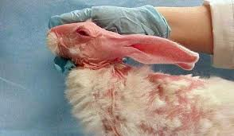

Slide 31
І тебе

Slide 32
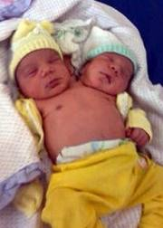
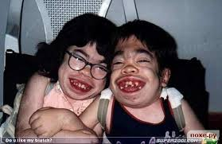

Slide 33
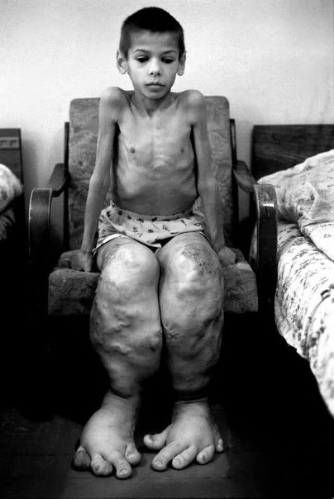
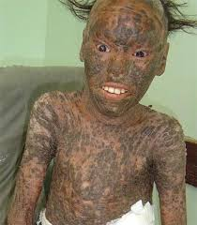

Slide 34
І до чого це все йде?

Slide 35
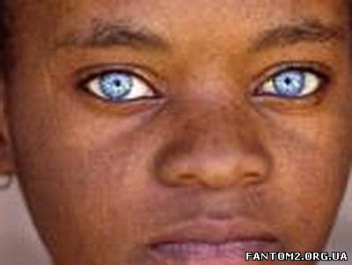

Slide 36
Ааа???

Slide 37
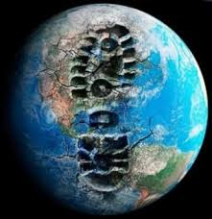

Slide 38
Звичайно до цього

Slide 39
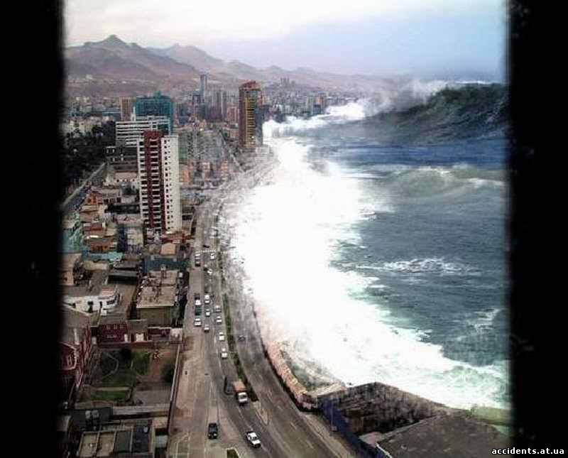
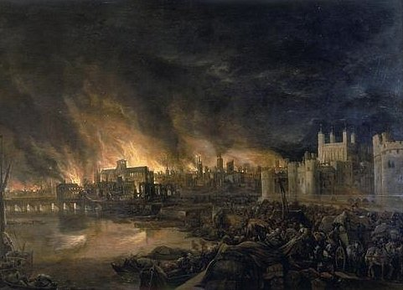

Slide 40
І всьому винен ТИ

Slide 41
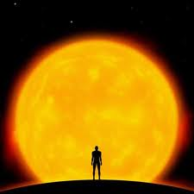

Slide 42
ЛЮДИНА?

Slide 43
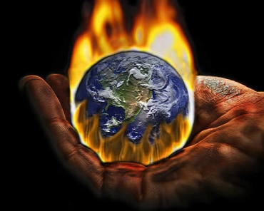

Slide 44
Так!

Slide 45
Все в твоїх руках!!!

Slide 46
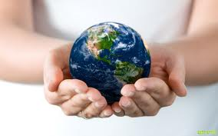

Slide 47
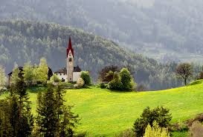
Ти можеш зможеш змінити світ починаючи із
Екології душі та сили духу!!!

